Slide 1
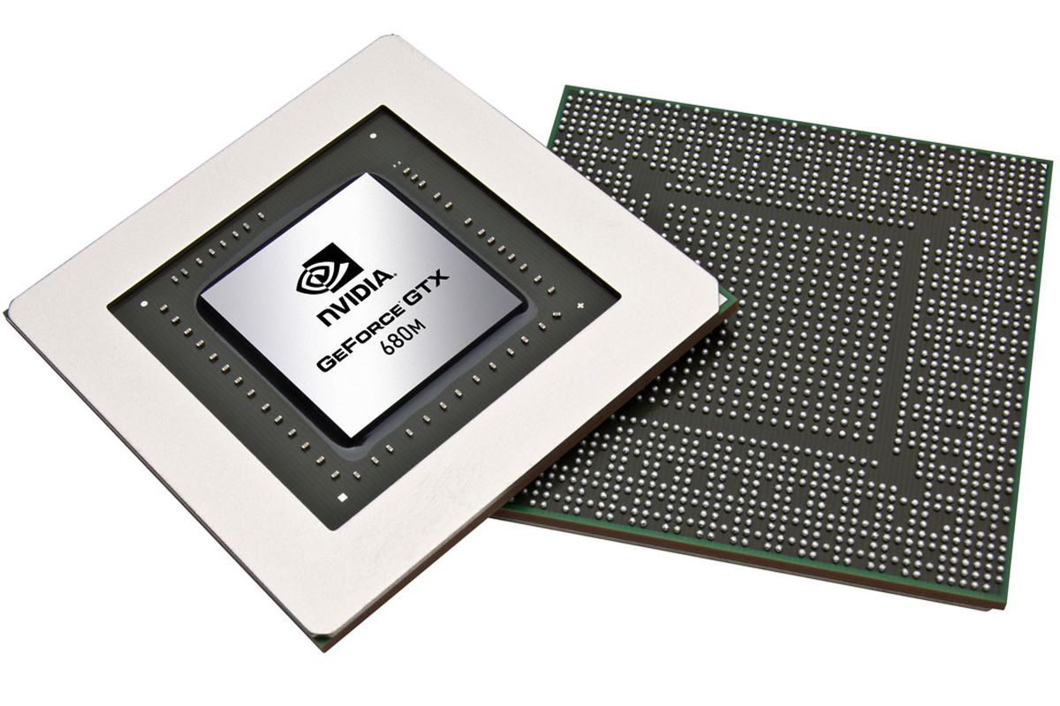
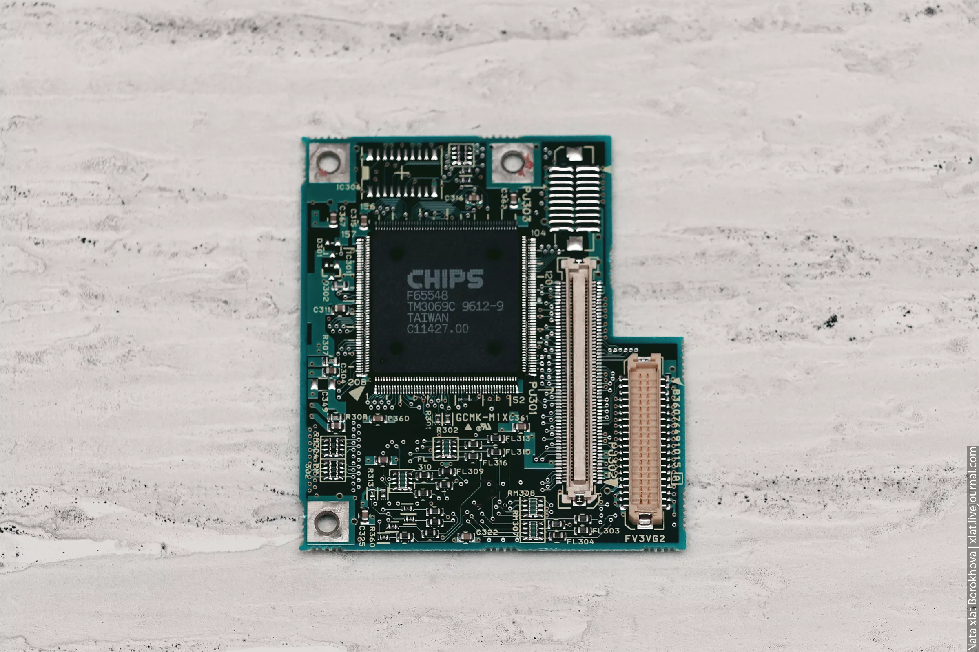
Графический процессор
Видеоконтроллер

Slide 2
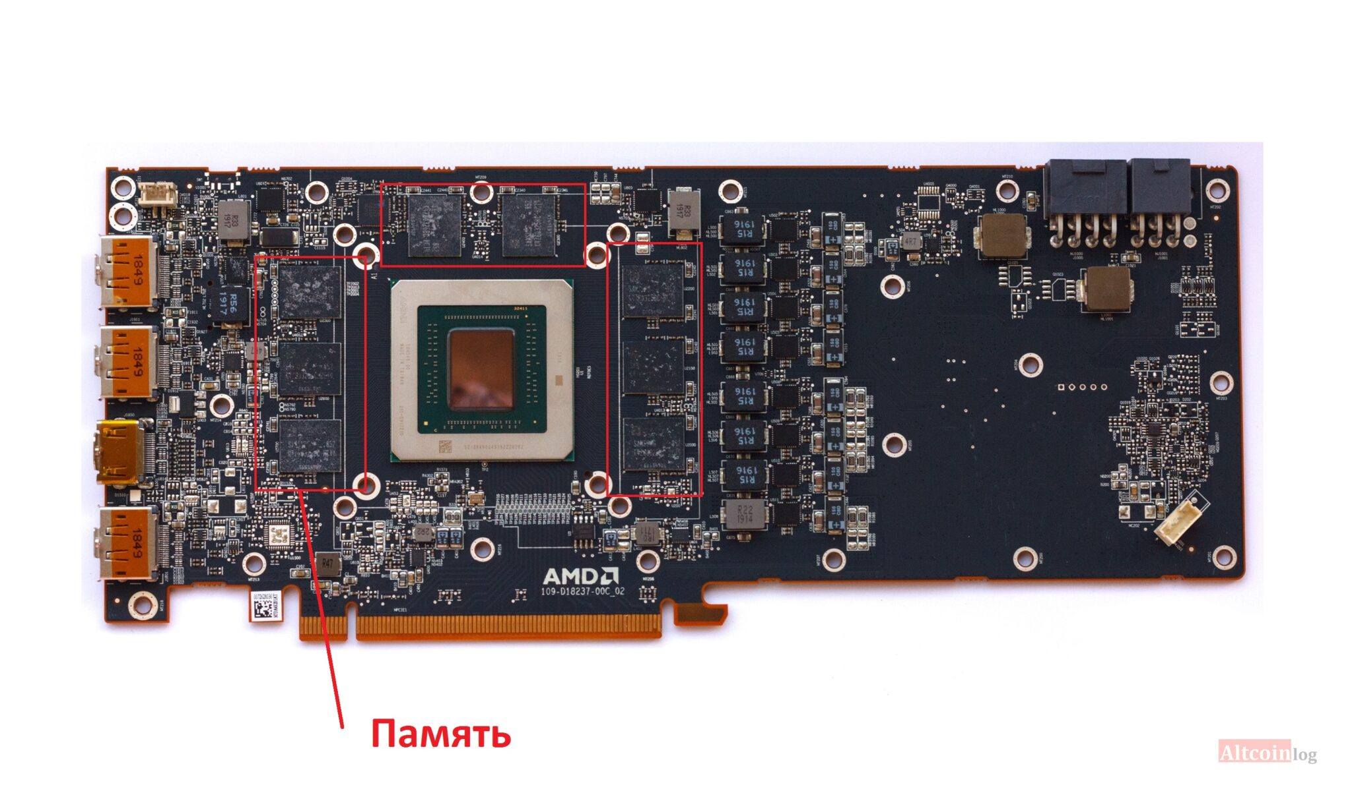
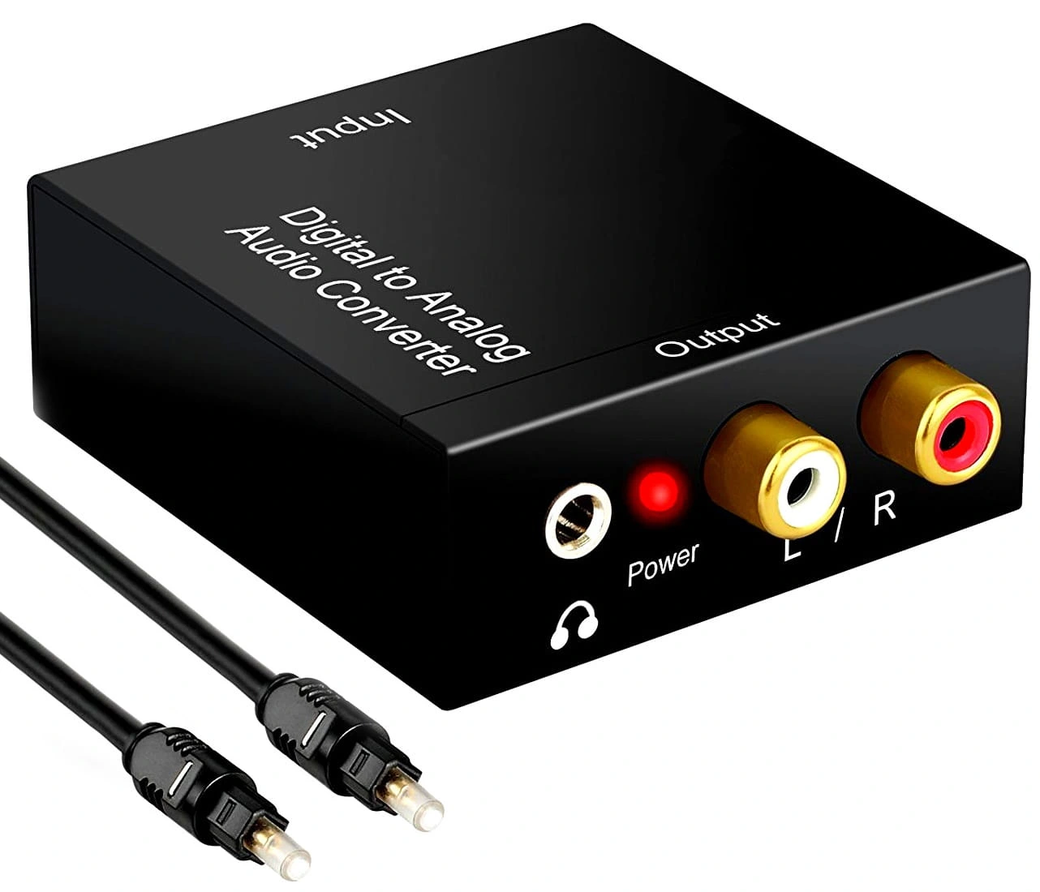
Цифро-аналоговый преобразователь
Видеопамять

Slide 3
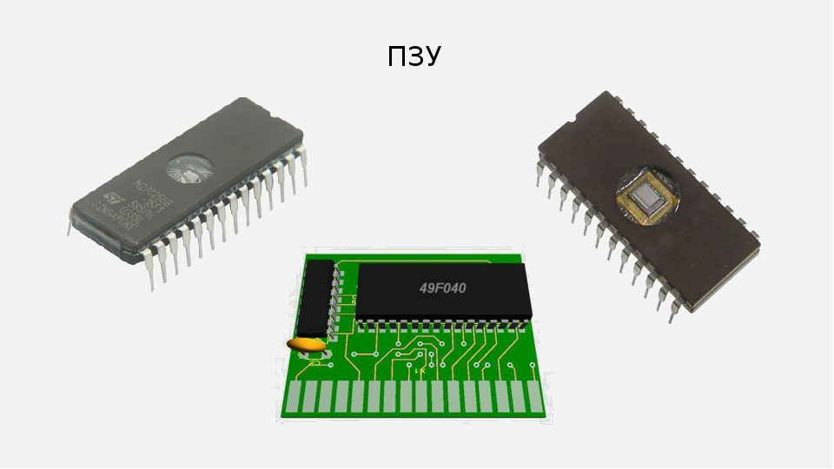
Постоянно запоминающее устройство

Slide 4
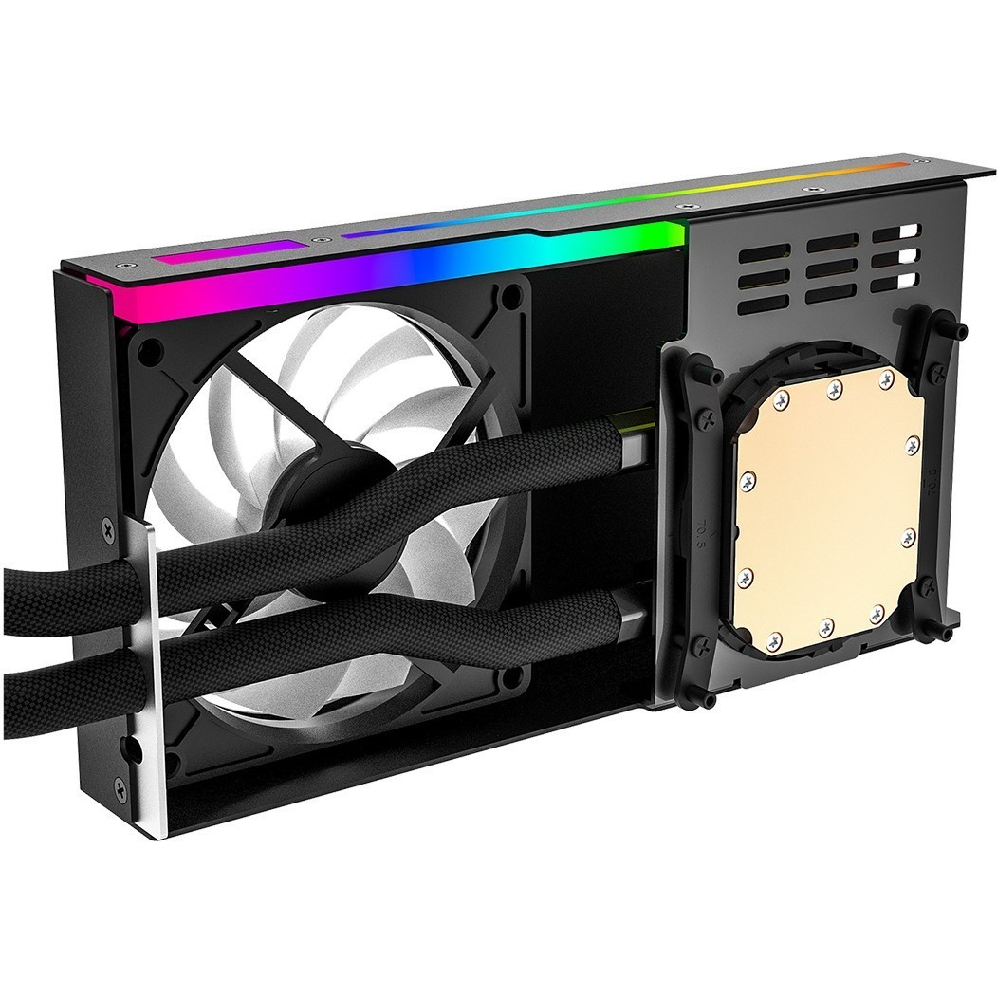
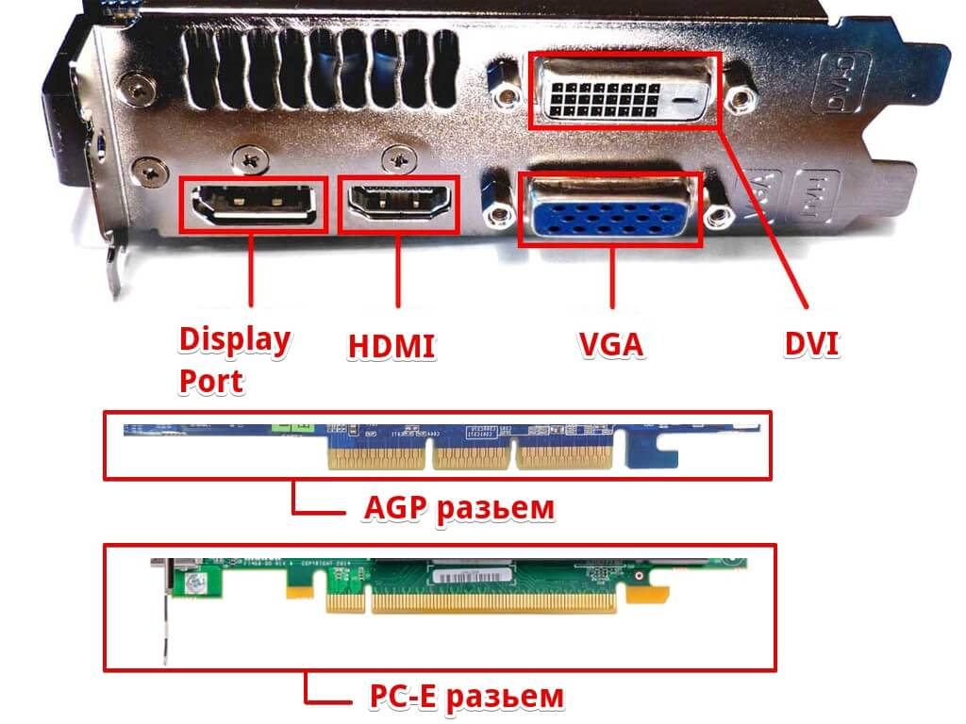
Система охлаждения видеокарты Интерфейсы подключения видеокарт

Slide 5
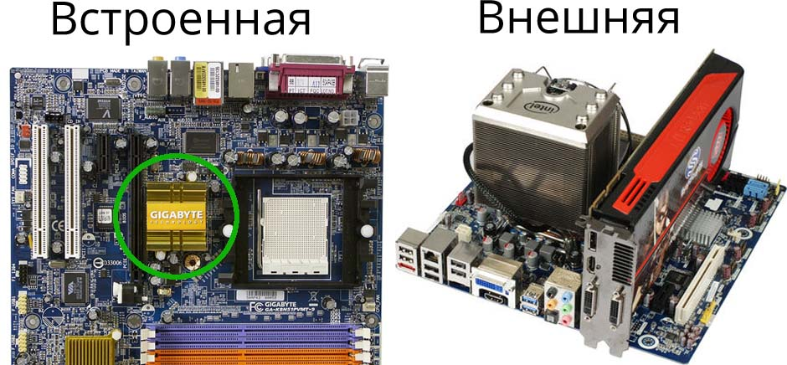
Интегрированная видеокарта и внешняя видеокарта

